Slide 1
Object Oriented Analysis
Panji Wisnu Wirawan

Slide 2
Requirement Elicitation
Output :
-specification
-skenario
-use case diagram
Analysis
Output :
-class diagram
-communication diagram
Design
Output :
-sequence diagram
-package diagram
-deployment diagram

Slide 3
Agenda
Object Oriented Analysis (OOA)
Aktivitas OOA

Slide 4
Object Oriented Analysis (OOA)
Fokus : membentuk model analisis.
Model analisis memodelkan sistem yg. akan dibuat dari sudut pandang pengguna.
Model analisis :
Model fungsional
Model objek
Model dinamik
Notes:
-model fungsional : skenario
-model objek : fokus pada diagram kelas
-model dinamik : fokus pada tingkah laku. sequence / communication diagram

Slide 5
Aktivitas OOA
Identifikasi objek entity, boundary, dan control.
Mapping use case dengan sequence/communication diagram.
Memodelkan hubungan antar objek dengan CRC.
Identifikasi hubungan antar objek.
Membentuk class diagram.

Slide 6
Entity
Objek Entity : objek-objek yang digunakan sistem.
Identifikasi entity :
Identifikasi kata benda dalam use case
Real world entities & activities
Data sources
Simbol dalam UML :
stereotype
<<entity>>
nama entity

Slide 7
Boundary
Objek Boundary : objek yang mewakili interaksi aktor dengan sistem.
Identifikasi objek boundary :
Identifikasi user interface untuk inisiasi use case
Identifikasi form untuk memasukkan data ke sistem
Identifikasi notifikasi / pesan dari sistem
Simbol dalam UML :
<<boundary>>
nama boundary

Slide 8
Control
Objek Control : objek yang merealisasikan use case.
Identifikasi objek control
Identifikasi 1 control object per use case
Identifikasi 1 control object per actor dalam use case.
Simbol dalam UML :
<<control>>
nama control

Slide 9
Contoh
Dalam eCatalog :
Entity : Buku
Boundary : Form Pencarian Buku,Display Hasil Pencarian
Control : Pencarian Buku

Slide 10
Communication Diagram
Communication diagram fokus pada link objek yang terlibat dan message yang terlibat di dalamnya.
Communication diagram termasuk model dinamis.
Communication diagram dibuat berdasarkan use case.
1 use case = 1 communication diagram.

Slide 11

Communication Diagram
1:a()
2:b()
3:c()
link
message

Slide 12
Communication Diagram
1:submit(kt.kunci)
2:cari(kt.kunci)
2.1:<<create>>
Pencarian
Buku
Buku
Pengunjung
Form
Pencarian
3:display(Buku)
Notifikasi hasil
Display Hasil
Pencarian

Slide 13
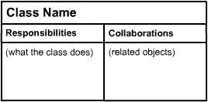
Class Responsibility Collaboration (CRC)
Digunakan untuk memodelkan interaksi antar objek.
Setiap kelas direpresentasikan dengan sebuah kartu.
CRC nantinya digunakan sebagai acuan untuk menggambarkan hubungan antar objek.

Slide 14
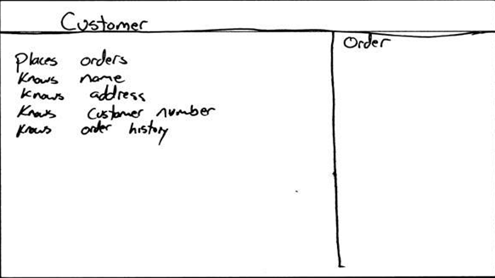
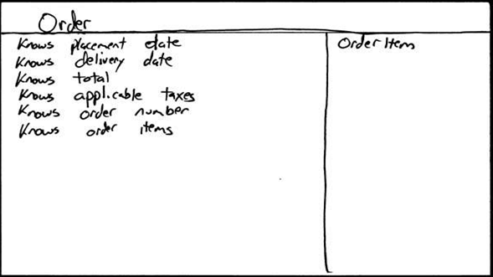
Class Responsibility Collaboration (CRC)

Slide 15
Hubungan Antar Objek
Dependency
Asosiasi
Agregasi
Komposisi
Pewarisan / Inheritance

Slide 16
Referensi
Brugge, B & Dutoit, A.H ; 2004 ; Object Oriented Software Engineering Using UML, Pattrens And Java ; Prentice Hall
Hamilton,K, & Mikes, R ; Learning UML2.0 ; O’Reilly

